Slide 1
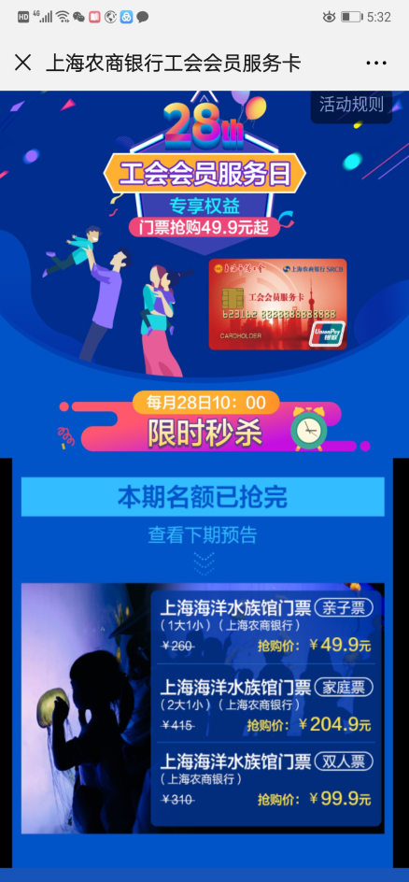
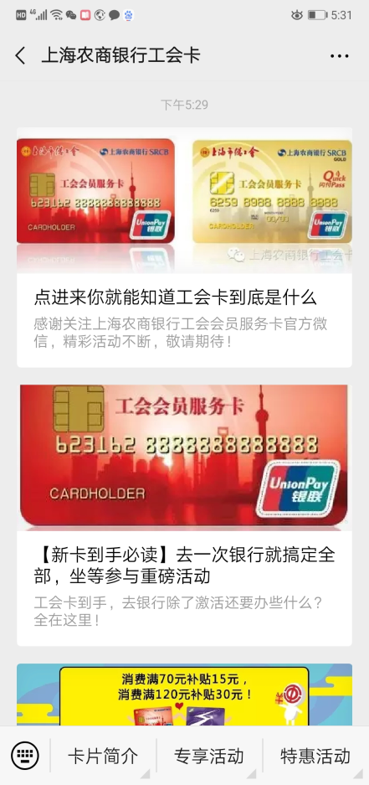
一、工会会员服务卡 教职工入职后就加入工会成为会员。（1）校工会为新教工办理工会会员卡，（2）每年12月为老教职工办理会员卡注册。

Slide 2
工会会员服务卡五项基本功能5项
1.工会会员身份标识
工会会员服务卡是您作为上海工会会员身份的标识，是电子化的工会会员证，卡背面的条形码是工会会员唯一识别码，所在工会组织统一办理、集体年度注册，实行动态管理。
2.工会会员专享基本保障
持有效工会会员服务卡的会员享有工会组织提供的一份专享基本保障。
持有效工会会员服务卡的会员在保障期内首次确诊患四类重大疾病并且经住院治疗，可获得上海工会组织给予的一次性1万元—3万元人民币的
保障金；在保障其内发生意外伤害导致全残或意外身故的，可得到上海工会组织给予的一次性3万元人民币的保障金。
3.工会服务设施优惠
持有效工会会员服务卡的会员可享受市、区(县)两级职工援助服务中心和工会组织所属的服务机构和设施提供的免费或优惠服务。

Slide 3
4.工会会员团购优惠
持有效工会会员服务卡可享受工会会员团购优惠商户的各类专属优惠。
5.金融服务功能
工会会员服务卡（借记卡）具有上海农商银行借记卡普卡的全部金融功能，免收年费、
补换卡手续费、挂失手续费。该卡可在上海农商银行各网点和自助机具上办理相关银行业务。
工会会员服务日：每月最后一周的周六或周日各工会服务设施及团购优惠商户提供工会会员专享特惠活动。

Slide 4
上海工会会员专享基本保障条款（2019版工会会员服务卡)
由上海市总工会委托上海市职工保障互助中心（以下简称“市职保中心”）具体实施（地址北京西路1068号）
保障期限
保障期限为一年或一年内，全年分集中参保和即时参保。
1、集中参保的工会会员卡注册要在当年的12月份完成，保障期自1月1日零时起至2019年12月31日24时止，其保障期限为一年。
2、即时参保：新教职工可以即时参保，即随时办理工会会员服务卡。办理新卡会员和“有卡无保”会员都按照即时参保流程办理。办理新卡会员的起保日为卡号生成的次日，“有卡无保”（没有办理会员卡注册）会员的起保日为基层工会上传参保人员信息的次日，保障期限自起保日起至当年12月31日24时止。

Slide 5
保障分类和保障费用
保障分类：
会员专享基本保障分为A、B两类，教育系统为B类
B类保障责任：
在B类保障期限内，市职保中心承担下列保障责任：
（一）十二类重大疾病保障
1、重大疾病保障金的给付标准为贰万元。
2、本保障所指的保障范围内的重大疾病，系指参保会员在保障生效之日起的保障期内首次确诊（指以前从未被医疗机构确诊过，下同）患下列十二类重大疾病并且必须经住院治疗：（1）恶性肿瘤；（2）急性心肌梗塞；（3）脑中风后遗症；（4）重大器官移植术或造血干细胞移植术；（5）冠状动脉搭桥术（或称冠状动脉旁路移植术）；（6）终末期肾病（或称慢性肾功能衰竭尿毒症期）；（7）急性、亚急性、中晚期慢性重症肝炎；（8）良性脑肿瘤；（9）心脏瓣膜手术；（10）严重Ⅲ度烧伤；（11）重型再生障碍性贫血；（12）主动脉手术（具体定义见释义）。

Slide 6
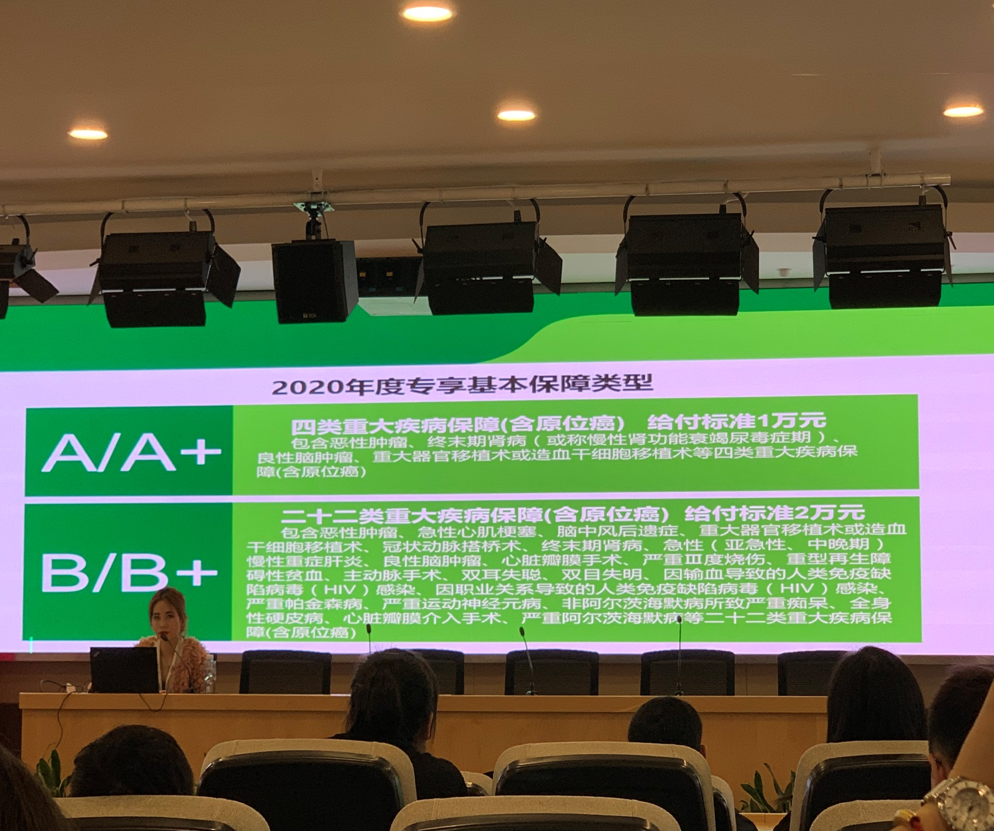
2020年开始大病保障增致22类

Slide 7
3、参保会员于保单生效之日起的保障期内，经市职保中心认定的本市二、三级医院、外省市三级医院及市职保中心认可的其他医院首次确诊患本保障所指的其中一类重大疾病并经住院治疗者，可向市职保中心申请领取重大疾病保障金。
4、参保会员患本保障十二类重大疾病中所指一类以上的重大疾病，重大疾病保障金的给付只以其中一类疾病为限，给付重大疾病保障金后，当年度该项保障责任即告终止。

Slide 8
（二）重大疾病保障金的申请与给付
重大疾病保障金的申请应提供以下材料（除要求原件外，其余可提供复印件，如市职保中心认为有需要的，仍必须提供原件）：
1、参保会员的身份证、住院医疗费收据；
2、市职保中心认定的本市二、三级医院、外省市三级医院及市职保中心认可的其他医院（不包括康复医院、疗养院、联合病房等类似医疗机构）出具的出院小结、手术报告、病理报告、影像学报告、血生化报告、免疫报告等科学方法检验确诊所患疾病的检查报告单和参保人员的门诊病史卡，以及市职保中心认为必须提供的其他证明材料（如门诊大病登记回执、疾病鉴定报告等）。
3、参保会员在外省市三级医院就医的，必须递交经区局（产业）工会（含职工援助服务中心）确认盖章的《上海工会会员专享基本保障给付申请审批表》原件（可从www.sh12351card.org或www.shzbh.org.cn下载）。

Slide 9
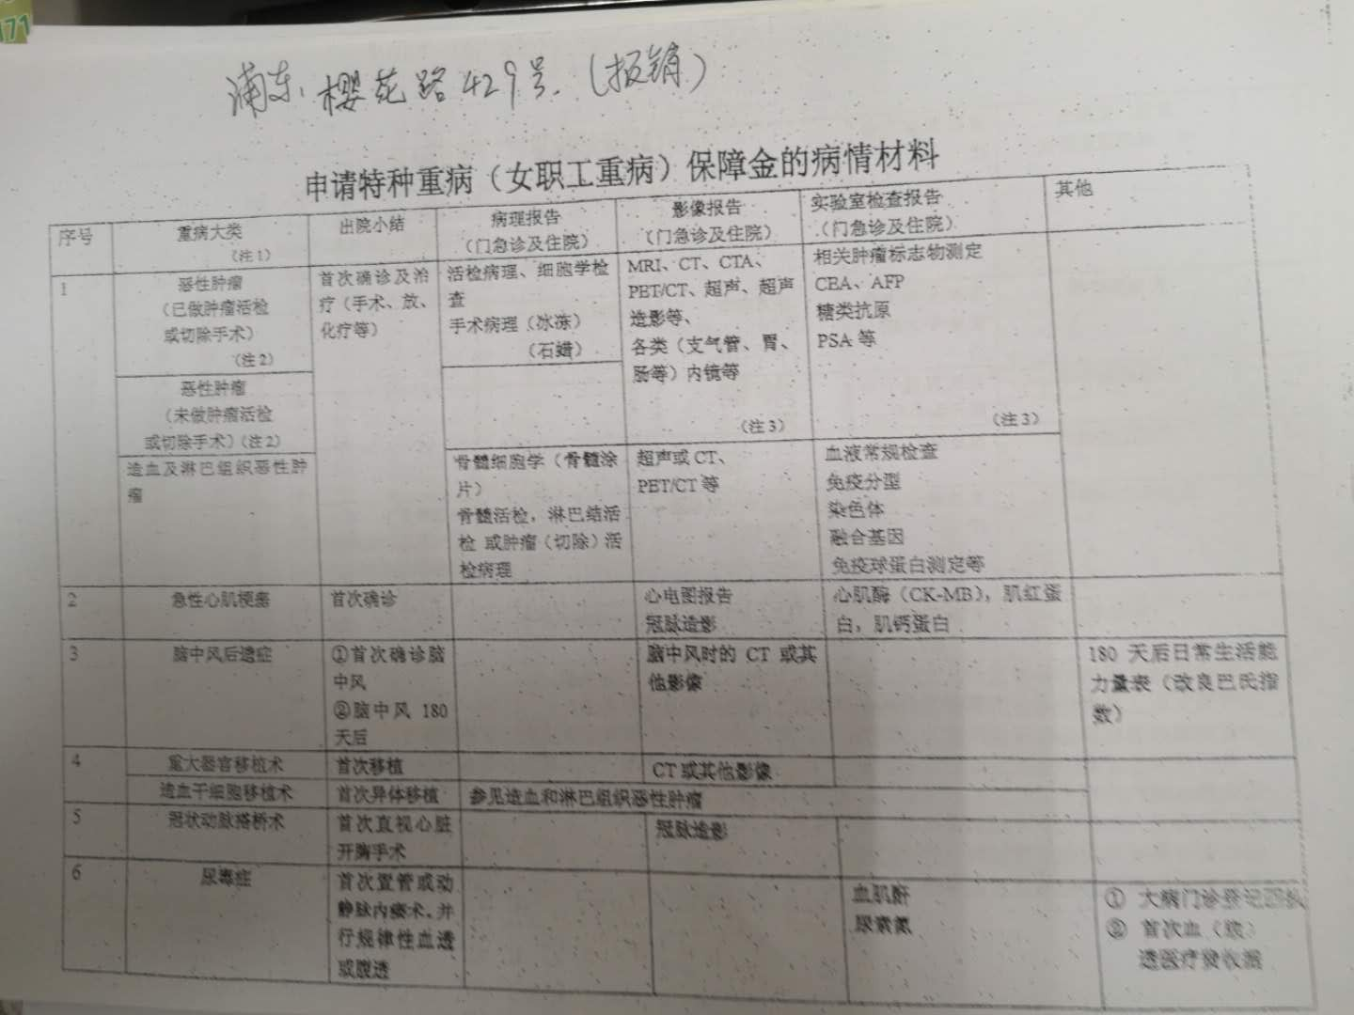

Slide 10
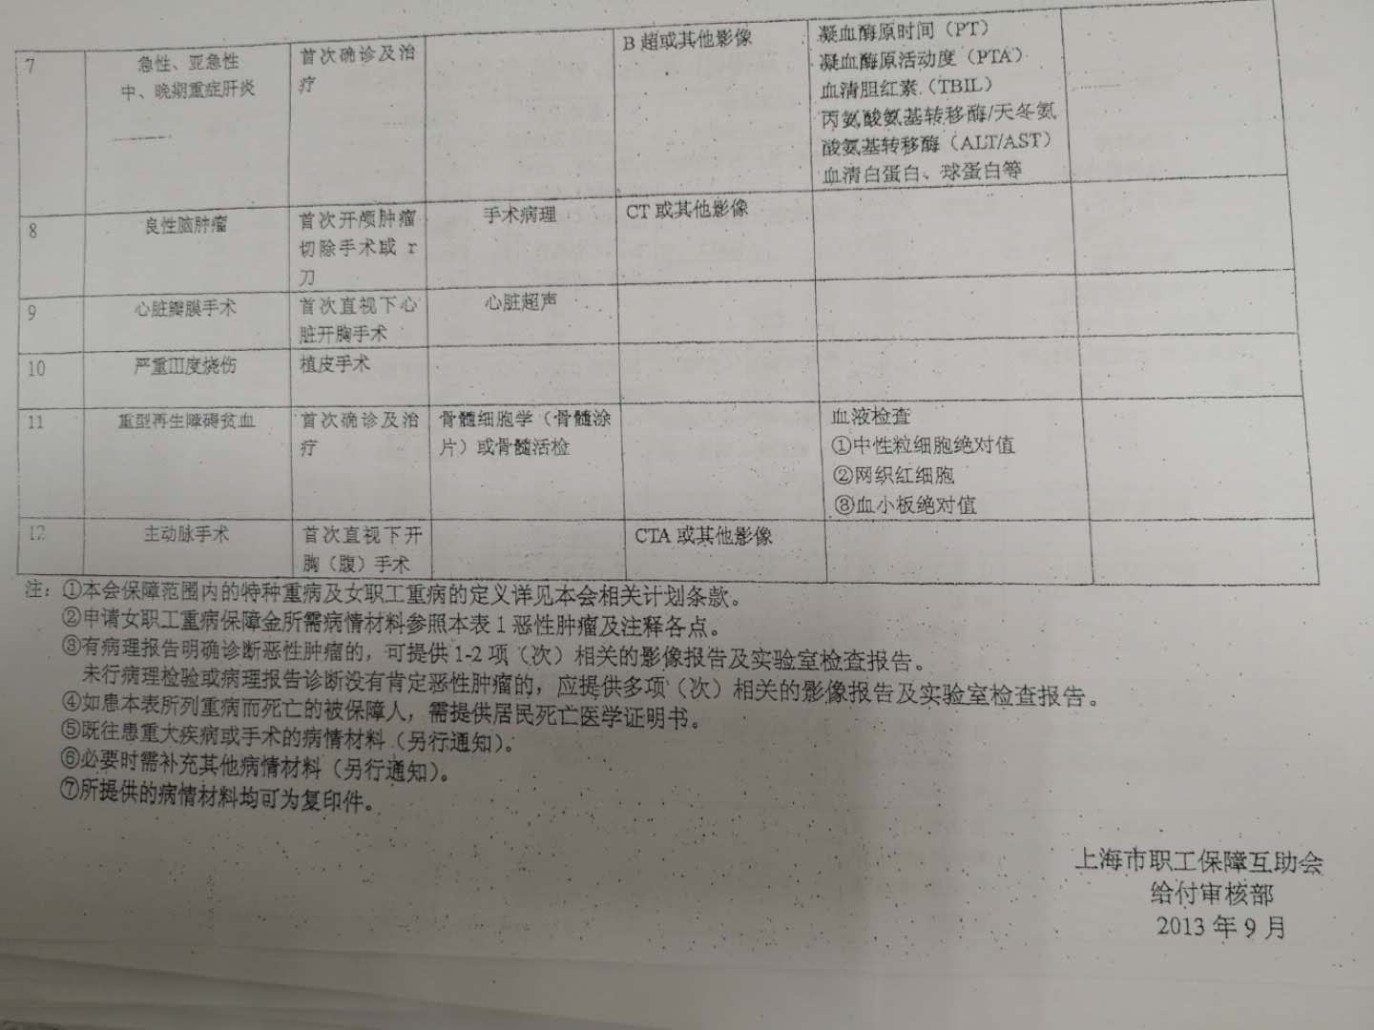

Slide 11
我校参保编码0841DF

Slide 12
（三）时间节点：
重大疾病保障金的申请应在参保会员被首次确诊患重大疾病后的90天内向市职保中心或经市职保中心授权的各区服务处（以下简称“经办机构”，具体见“附件”）提出。市职保中心收到参保会员材料、手续齐备的申请，在90天内（特殊情况可能延长）经调查核实无误后给付重大疾病保障金。
参保会员最迟可在保障期满日后的半年内，即次年6月30日之前递交给付申请材料，之后递交的给付申请，经办机构不予受理。

Slide 13
（四）上海工会会员专享基本保障经办机构一览表
序号 | 经办机构 | 地址
1 | 上海市职工保障互助中心 | 北京西路1068号5楼
2 | 浦东新区总工会服务处 | 樱花路429号2楼
3 | 徐汇区总工会服务处 | 桂林路46号大厅
4 | 长宁区总工会服务处 | 愚园路1250号2楼
5 | 普陀区总工会服务处 | 兰溪路182号安居兰亭10楼
6 | 虹口区总工会服务处 | 飞虹路380号1楼
7 | 杨浦区总工会服务处 | 靖宇东路118号
8 | 黄浦区总工会服务处 | 重庆南路229弄5号2楼
9 | 静安区总工会服务处 | 昌平路888号
10 | 宝山区总工会服务处 | 吴淞口路519号（密山东路518号对面）
11 | 闵行区总工会服务处 | 闵行区莘东路505号
12 | 嘉定区总工会服务处 | 洪德路995号
13 | 奉贤区总工会服务处 | 南桥路188号工会大厦8楼
14 | 松江区总工会服务处 | 乐都西路867-871号2号楼9号窗口
15 | 金山区总工会服务处 | 石化杭州湾大道601号
16 | 青浦区总工会服务处 | 青浦区车站路35号
17 | 崇明县总工会服务处 | 翠竹路1501号

Slide 14
二、上海市职工综合补充医疗保障险（开通工会会员卡，住院自动给付）
上海市职工保障互助会综合互助保障计划一览表（一）
类别 | A类 | B类
参保对象 | 参加上海市职工基本医疗保险（以下简称“职保”）的在职职工，且参保人数不少于单位在职职工总数的75%。在职职工总数在8人及以下的单位须100%参保。
缴费金额 （每份） | 男性225元；女性240元。每人限1份。 | 男性125元；女性140元。每人限1份。
保障期限 | 办妥参保手续次日零时起至一年保障期满日的24时止。首次参保“住院类”执行30天、“重病类”执行60天免责期、“意外类”无免责期。10天宽限期内续保取消免责期。
保障责任 | 一、住院补充医疗保障 （一）住院、急诊观察室留院观察、家庭病床治疗 1、医保统筹基金支付范围内的个人自负医疗费，按60%比例给付保障金； 2、医保附加基金支付范围内的个人自负医疗费，按70%比例给付保障金。 （二）门诊大病治疗 分类自负的门诊大病费用、医保统筹和附加基金支付范围内的个人自负医疗费，按50%比例给付保障金。 以上二项累计最高给付限额4万元。 二、住院起付标准补助金保障 免责期后医保个人自负的住院起付段医疗费用，累计最高给付限额1000元。 三、住院天数补助金保障 免责期后在本市医保定点医院住院，给付每天60元补助金，累计给付限额10800元。 四、重大疾病保障 免责期后被保障人首次确诊患下列二十二类重大疾病，且必须经本市二、三级医院住院治疗的给付1万元保障金：1、恶性肿瘤；2、急性心肌梗塞；3、脑中风后遗症；4、重大器官移植术或造血干细胞移植术；5、冠状动脉搭桥术（或称冠状动脉旁路移植术）；6、终末期肾病（或称慢性肾功能衰竭尿毒症期）；7、急性、亚急性、中晚期慢性重症肝炎；8、良性脑肿瘤；9、心脏瓣膜手术；10、严重Ⅲ度烧伤；11、重型再生障碍性贫血；12、主动脉手术13、双耳失聪；14双目失明；15、因输血导致的HIV感染；16、因职业关系导致的HIV感染；17、严重帕金森病；18、严重运动神经元病；19、非阿尔茨海默病所致严重痴呆；20、全身性硬皮病；21、心脏瓣膜介入手术；22严重阿尔茨海默病。（具体定义见释义） 五、女性特种重病保障 免责期后被保障人首次确诊、并经本市二、三级医院住院治疗的原发性乳腺癌或女性生殖器官癌（含原位癌）给付1万元保障金。 六、意外伤害、重残保障 1、意外重残保障给付45000元保障金； 2、意外伤害保障最高给付15000元的保障金。 以上两项合计最高给付限额6万元。 七、疾病身故附加保障 疾病身故附加保障给付10000元保障金。 | 一、住院补充医疗保障 （一）住院、急诊观察室留院观察、家庭病床治疗 1、医保统筹基金支付范围内的个人自负医疗费，按60%比例给付保障金； 2、医保附加基金支付范围内的个人自负医疗费，按70%比例给付保障金。 （二）门诊大病治疗 分类自负的门诊大病费用、医保统筹和附加基金支付范围内的个人自负医疗费，按50%比例给付保障金。 以上二项累计最高给付限额4万元。 二、重大疾病保障 免责期后被保障人首次确诊患下列二十二类重大疾病，且必须经本市二、三级医院住院治疗的给付1万元保障金：1、恶性肿瘤；2、急性心肌梗塞；3、脑中风后遗症；4、重大器官移植术或造血干细胞移植术；5、冠状动脉搭桥术（或称冠状动脉旁路移植术）；6、终末期肾病（或称慢性肾功能衰竭尿毒症期）；7、急性、亚急性、中晚期慢性重症肝炎；8、良性脑肿瘤；9、心脏瓣膜手术；10、严重Ⅲ度烧伤；11、重型再生障碍性贫血；12、主动脉手术13、双耳失聪；14双目失明；15、因输血导致的HIV感染；16、因职业关系导致的HIV感染17、严重帕金森病；18、严重运动神经元病；19、非阿尔茨海默病所致严重痴呆；20、全身性硬皮病；21、心脏瓣膜介入手术；22严重阿尔茨海默病。（具体定义见释义） 三、女性特种重病保障 免责期后被保障人首次确诊、并经本市二、三级医院住院治疗的原发性乳腺癌或女性生殖器官癌（含原位癌）给付1万元保障金。 四、意外伤害、重残保障 1、意外重残保障给付45000元保障金； 2、意外伤害保障最高给付15000元的保障金。 以上两项合计最高给付限额6万元。 五、疾病身故附加保障 疾病身故附加保障给付10000元保障金。

Slide 15
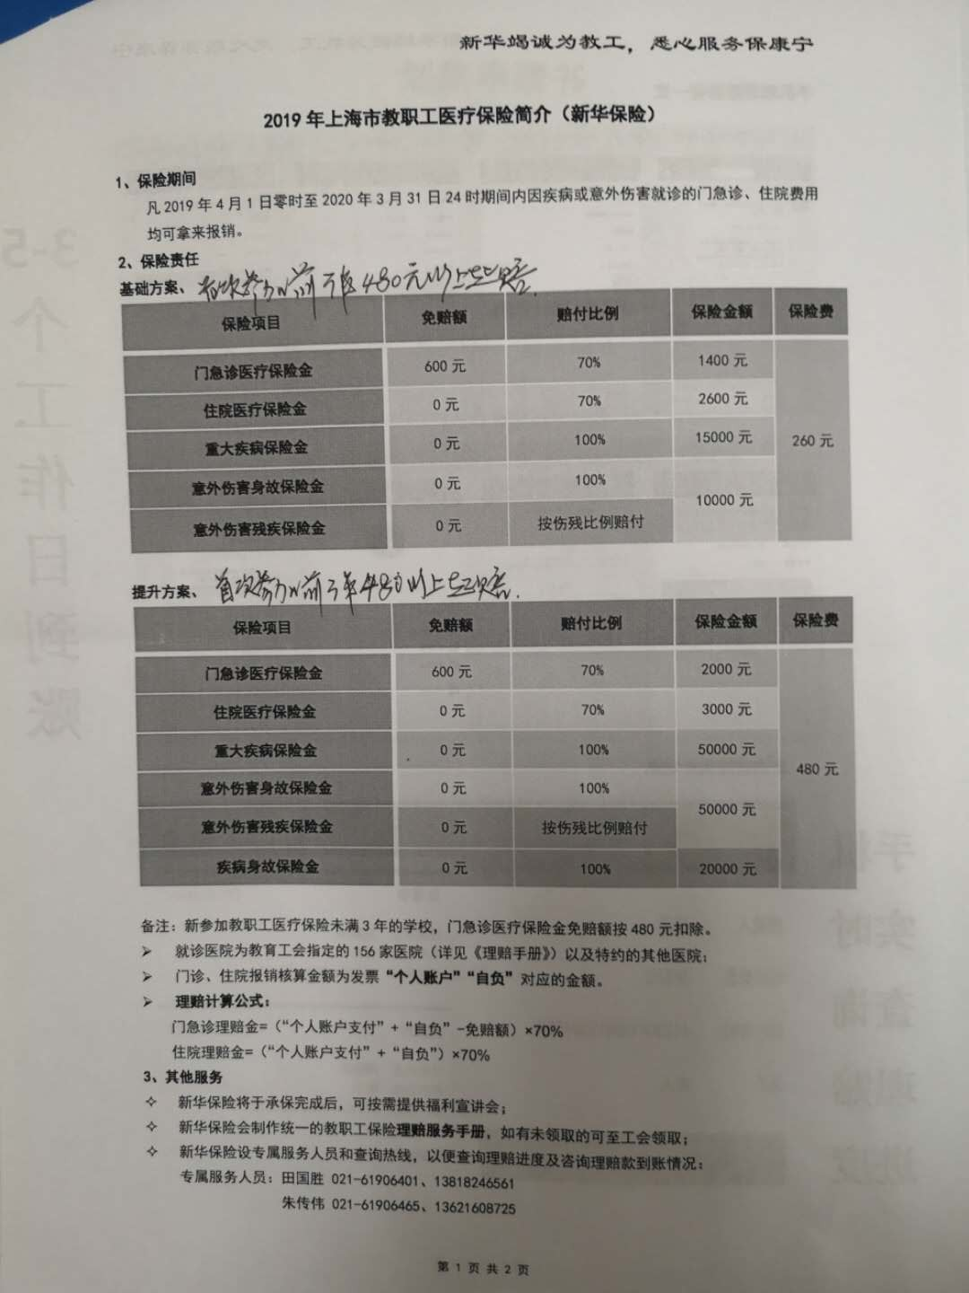
三、新华医疗保险 1.每季度到校理赔；2.也可以网上随时上传资料理赔，简单方便快捷。

Slide 16
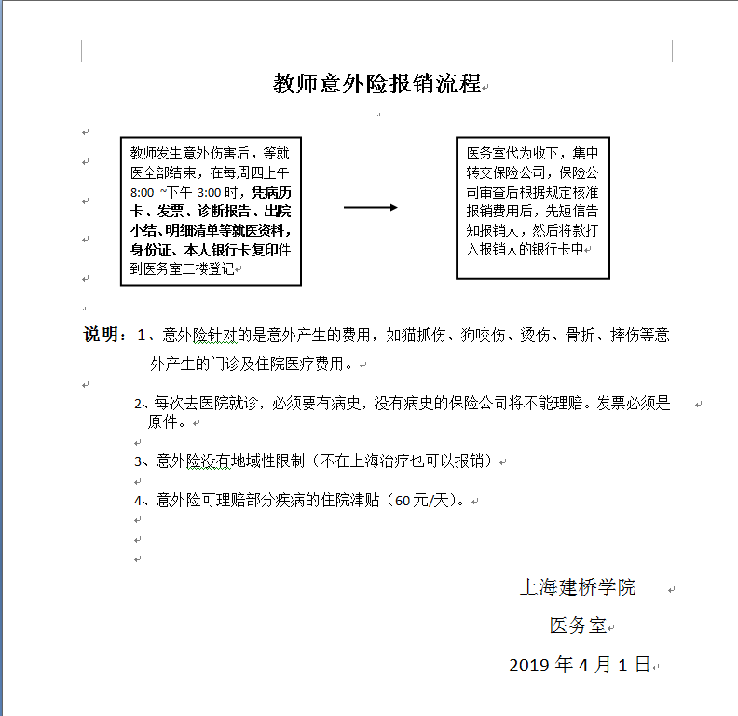
四、教职工意外险（校医务室负责）

Slide 17
谢谢！

